Slide 1
Curso de C++
Sesion 6: Programación Orientada a Objetos (POO) Parte 2

Slide 2
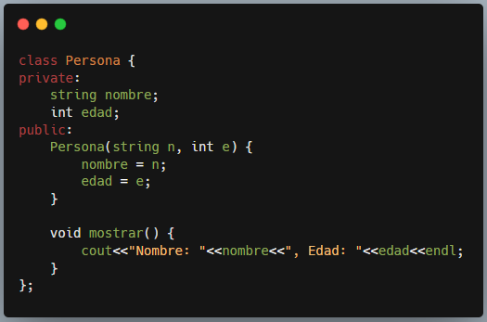
Constructores
Un constructor es una función especial de clase que se llama automáticamente cuando se crea una instancia de esa clase. Su función principal es inicializar los miembros de la clase con valores predeterminados o proporcionados por el usuario.
Constructor por defecto:
Definición: Es una función miembro que se llama automáticamente cuando se crea un objeto de la clase, sin necesidad de pasarle ningún argumento.
Uso: Se utiliza para inicializar los miembros de la clase con valores predeterminados o sin inicializar.
Implicación: Si no se define un constructor por defecto explícitamente, el compilador lo generará automáticamente.
Constructor con parámetros:
Definición: Es una función miembro que recibe uno o más argumentos y se utiliza para inicializar los miembros de la clase con valores proporcionados al crear el objeto.
Uso: Se utiliza para inicializar los miembros de la clase con valores específicos proporcionados al crear el objeto.
Implicación: Si se define un constructor con parámetros, el compilador no generará automáticamente el constructor por defecto.

Slide 3
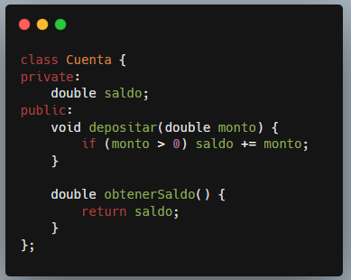
Encapsulamiento
El encapsulamiento es una técnica de POO que permite agrupar datos y métodos que operan sobre esos datos dentro de una clase, restringiendo el acceso a algunos componentes. La protección de datos es crucial para asegurar la integridad y el correcto funcionamiento del software.
Proteger los datos es esencial para garantizar la integridad y la consistencia del estado de un objeto. Al restringir el acceso a los datos internos de una clase, se evita que otros elementos del código puedan modificar esos datos de manera incorrecta, lo que podría llevar a errores o comportamientos inesperados.
private: Los miembros declarados como private son accesibles únicamente desde la clase en la que se definen. No pueden ser accedidos directamente desde fuera de la clase, ni siquiera desde clases derivadas.
public: Los miembros declarados como public son accesibles desde cualquier parte del programa, incluyendo clases derivadas y otros elementos del código. Son la interfaz pública de la clase, lo que significa que definen cómo se puede interactuar con la clase desde el exterior.

Slide 4
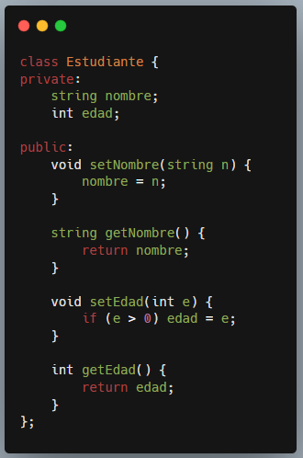
Setters y Getters
Los getters y setters son métodos públicos que permiten acceder y modificar atributos privados de una clase, respectivamente. Sirven para encapsular la lógica de acceso a los atributos de una clase, brindando control sobre la lectura y escritura de estos valores. Esto facilita el mantenimiento del código y permite agregar validaciones o lógica adicional antes de leer o escribir un atributo.
¿Para qué sirven?
Encapsulación: Permite que solo los métodos de la clase puedan acceder directamente a los atributos privados.
Control de Acceso: Permiten controlar cómo se accede y modifica la información de la clase.
Mantenimiento del Código: Evitan que los usuarios cambien directamente los atributos privados de la clase.
Flexibilidad: Facilita la modificación del código, permitiendo cambiar la implementación de un atributo sin afectar el código que utiliza la clase.

Slide 5
Ejercicios
Clase Punto2D
Atributos privados x, y.
Métodos mover(dx, dy), mostrar(), getX(), getY().
Constructor que reciba las coordenadas iniciales.
Clase Persona
Atributos privados: nombre, edad.
Métodos setEdad(int) que no permita edad negativa.
esMayorEdad() retorna true si edad >= 18.
mostrar() imprime datos.
Clase Video
Atributos: titulo, duracionMin (en minutos), vista (booleano).
Métodos para marcar como visto (ver()), mostrar info, y saber si ya se vio.
Clase Círculo
Atributo radio.
Métodos: area(), perimetro(), setRadio() con validación.
Usa getRadio() y mostrar().

Slide 6
Thank you

